Slide 1
Bayes & Decision Tree Classifiers
Lecturer: Dr. Bo Yuan
E-mail: yuanb@sz.tsinghua.edu.cn

Slide 2
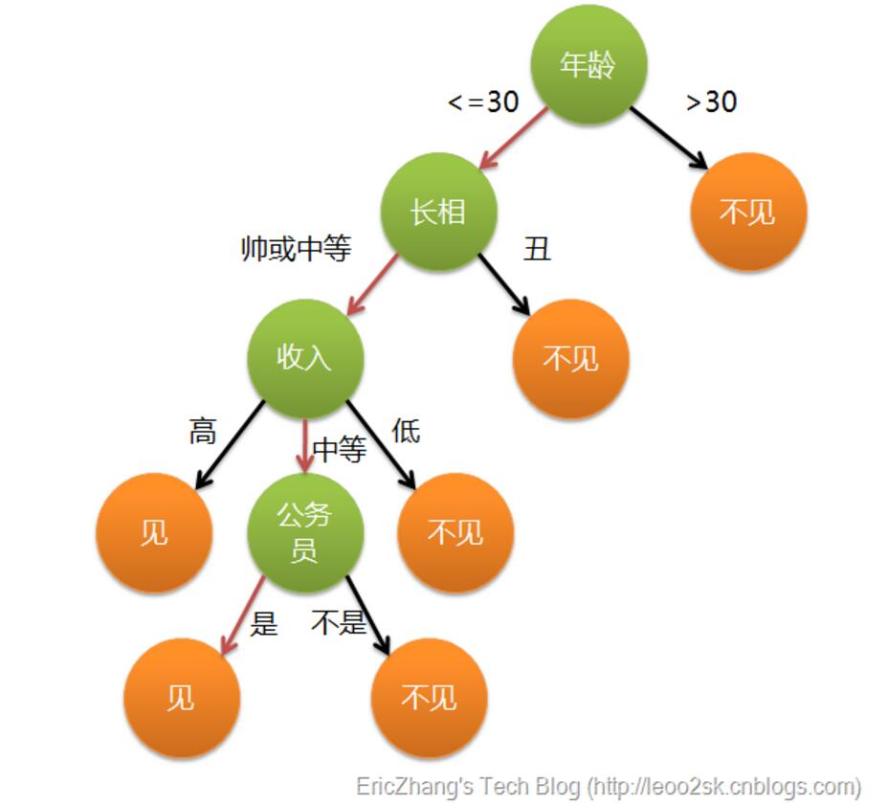
示例1：
下面例子，参考下面文章，强烈推荐大家阅读：
https://www.cnblogs.com/leoo2sk/archive/2010/09/19/decision-tree.html
决策树分类的思想类似于找对象。想象一个女孩的母亲要给这个女孩介绍男朋友，于是有了下面的对话：
女儿：多大年纪了？ 母亲：26。 女儿：长的帅不帅？ 母亲：挺帅的。 女儿：收入高不？ 母亲：不算很高，中等情况。 女儿：是公务员不？ 母亲：是，在税务局上班呢。 女儿：那好，我去见见。
这个女孩的决策过程就是典型的分类树决策。相当于通过年龄、长相、收入和是否公务员对将男人分为两个类别：见和不见。假设这个女孩对男人的要求是：30岁以下、长相中等以上并且是高收入者或中等以上收入的公务员，那么这个可以用图表示女孩的决策逻辑。

Slide 3
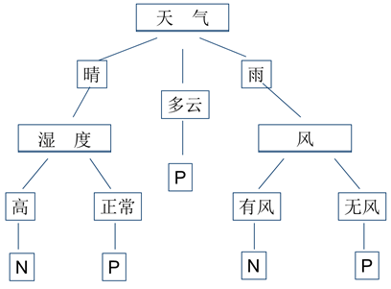
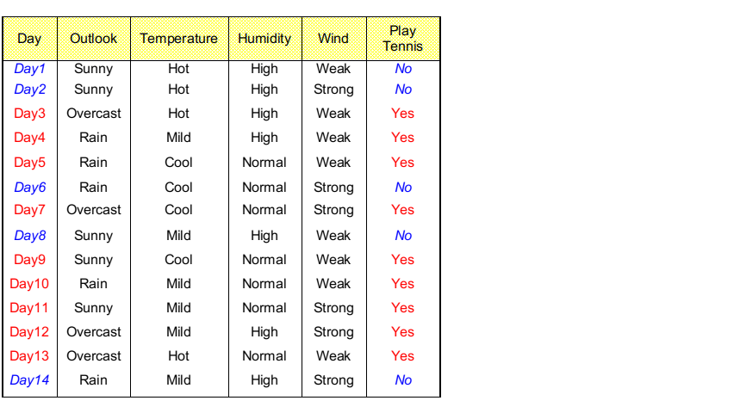
ID3 决策树
ID3算法：
⒈ 对当前例子集合，计算各属性的信息增益；
⒉ 选择信息增益最大的属性A；
⒊ A取几个值就得几个子集；
⒋ 对既含正例又含反例的子集，递归调用建树算法；
⒌ 若子集仅含正例或反例，对应分枝标上P或N

Slide 4
⒈ 信息熵的计算: 其中S是样例的集合， Pi是类别i出现概率：
⒉ 信息增益的计算:
其中A是属性，Value(A)是属性A取值的集合，v是A的某一属性值，Sv是S中A的值为v的样例集合，| Sv |为Sv中所含样例数。

Slide 5
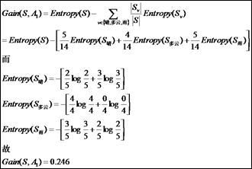
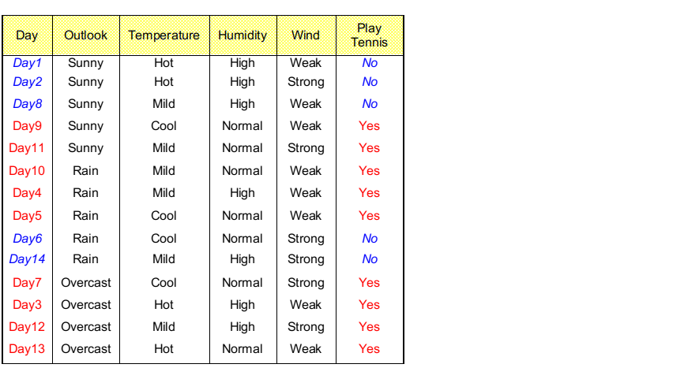
属性outlook的信息增益为：
S=[9+,5-] //原样例集中共有14个样例，9个正例，5个反例
S晴=[2+,3-]//属性A1取值晴的样例共5个，2正，3反
S多云=[4+,0-] //属性A1取值多云的样例共4个，4正，0反
S雨=[3+,2-] //属性A1取值晴的样例共5个，3正，2反故

Slide 6
请看example1，2
最后结果：
Outlook属性的信息增益=0.246750
Temperature属性的信息增益=0.029223
Humidity属性的信息增益=0.151836
Wind属性的信息增益=0.048127
结论：Outlook 增益较大，因此根节点选择Outlook

Slide 7
ID3
Day | Outlook | Temperature | Humidity | Wind | Play Tennis
Day1 | Sunny | Hot | High | Weak | No
Day2 | Sunny | Hot | High | Strong | No
Day8 | Sunny | Mild | High | Weak | No
Day9 | Sunny | Cool | Normal | Weak | Yes
Day11 | Sunny | Mild | Normal | Strong | Yes
Day | Outlook | Temperature | Humidity | Wind | Play Tennis
Day3 | Overcast | Hot | High | Weak | Yes
Day7 | Overcast | Cool | Normal | Strong | Yes
Day12 | Overcast | Mild | High | Strong | Yes
Day13 | Overcast | Hot | Normal | Weak | Yes
Day | Outlook | Temperature | Humidity | Wind | Play Tennis
Day4 | Rain | Mild | High | Weak | Yes
Day5 | Rain | Cool | Normal | Weak | Yes
Day6 | Rain | Cool | Normal | Strong | No
Day10 | Rain | Mild | Normal | Weak | Yes
Day14 | Rain | Mild | High | Strong | No

Slide 8
请看example3
结果：
如果outlook是阴天，则没有最佳分界点，因为没办法在划分了
如果outlook是雨天，则最佳分界点是： Wind
如果outlook是晴天，则最佳分界点是： Humidity
因此这个问题的决策树如下：

Slide 9
请看最后一个例子：example4

